Slide 1
Abschlusspräsentation
Gruppe 2.3
Fakultätsname XYZ Fachrichtung XYZ Institutsname XYZ, Professur XYZ
Dresden, 05.02.15

Slide 2
Gruppe 2.3
Lukas Buntkiel
Alexander Lehmann
Sven Schönfeld
Jonatan Strube
Miao Zhang

Slide 3
Aufgabe
  „Ziel dieser Aufgabe ist es, eine gebrauchstaugliche Visualisierung für das semantische Revisionsverwaltungssystem R43ples (…) zu implementieren, die Revisionsgraphen mit Branches, Merges und Tags darstellen kann. Das Werkzeug soll sich nahtlos in die HTML-Oberfläche des Gesamtsystems einfügen und dem Nutzer Überblicksinformationen über den Revisionsverlauf und Detailinformationen zu den einzelnen Revisionen geben.“
  Aufgabe 2

Slide 4
Aufgabe
Schnittstelle zu bestehender Software
  Datensätze auslesen
Grafische Darstellung
  Übersichtlichkeit
  Verständlichkeit
  Angemessener Informationsgehalt

Slide 5
Entwurf
Analyse anderer Visualisierungssoftware
  GitWeb
  Gource
  GitReady
Erstellung eines ersten Entwurfs

Slide 6
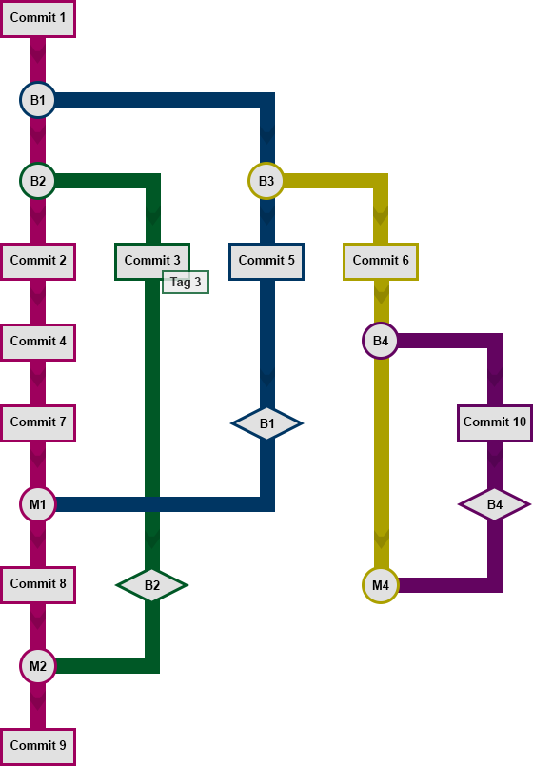
Entwurf

Slide 7
Implementation
Das Ergebnis
Und daraus folgend...

Slide 8


